Slide 1
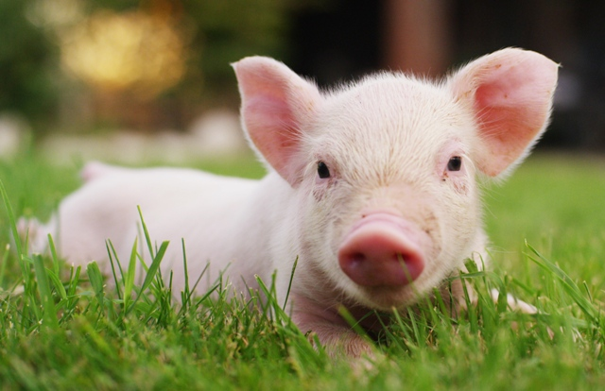
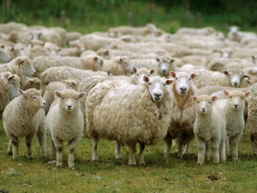
ГЕНЕТИЧНІ РЕСУРСИ ДРІБНИХ ТВАРИН

Slide 2
ПЛАН
1.Породи свиней універсального та сального напрямів продуктивності
2.Породи свиней м’ясного напряму продуктивності
3.Породи овець тонкорунного та напівтонкорунного напрямів продуктивності
4.Породи овець з напівгрубою та грубою вовною

Slide 3
РЕКОМЕНДОВАНА ЛІТЕРАТУРА
1. Войтенко С.Л., Порхун М.Г., Сидоренко О.В., Ільницька Т.Є. Генетичні ресурси сільськогосподарських тварин України на початку третього тисячоліття. Розведення і генетика тварин. Вип. 58. Київ, 2019. C. 110-119.
2.Гопка Б.М., Коваленко В.П., Мельник Ю.Ф., Найденко К.А., Нежлукченко Т.І., Пелих В.Г. Селекція сільськогосподарських тварин. Київ. Інтас, 2007. 554 с.
3. Чудак Р.А., Бабков Я. І.Якісні показники м’яса свиней за дії добавки «Бетаїн» Аграрна наука та харчові технології. ВНАУ. 2017. Вип. 2(96). С. 118 – 124
4. Чудак Р.А. Побережець Ю.М. Вознюк О.І. Ефективність вирощування гібридних свиней за використання кормів різного виробництва. Збірник наукових праць «Аграрна наука та харчові технології. ВНАУ. 2017. Вип. 5(99). С. 11-16.
5. Чудак Р. А. Програма навчальної дисципліни «Інноваційні методи використання генетичних ресурсів тварин» для підготовки магістрів за спеціальністю 204 «Технологія виробництва та переробки продукції тваринництва» для аграрних вищих навчальних закладів ІІІ-ІV рівнів акредитації, 2018. 12 С.

Slide 4
1. Породи свиней універсального та сального напрямів продуктивності
Залежно від напряму продуктивності при бонітуванні свиней поділяють на три групи порід:
перша – велика біла, українська степова біла;
друга – полтавська м’ясна, ландрас, уельська, дюрок, українська м’ясна, естонська беконна, гемпшир, п’єтрен, червона білопояса;
третя – миргородська, українська степова ряба, велика чорна, північнокавказька.

Slide 5
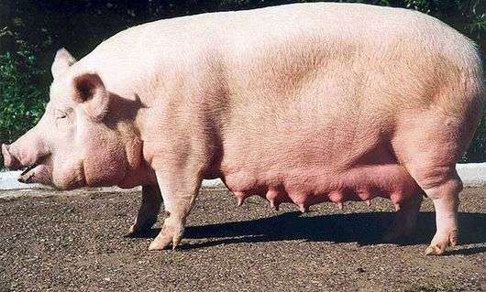
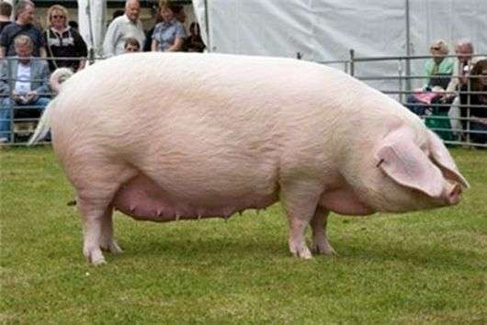
українська степова біла
велика біла

Slide 6
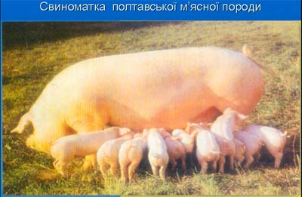
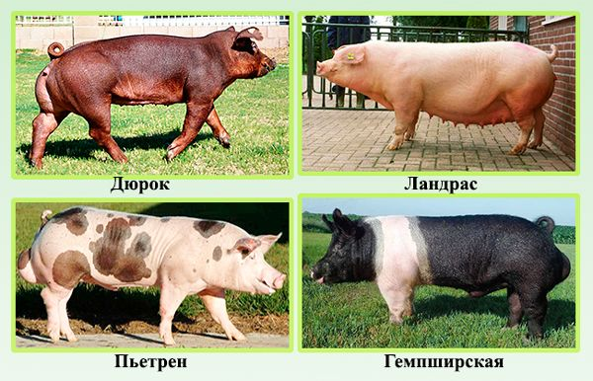

Slide 7
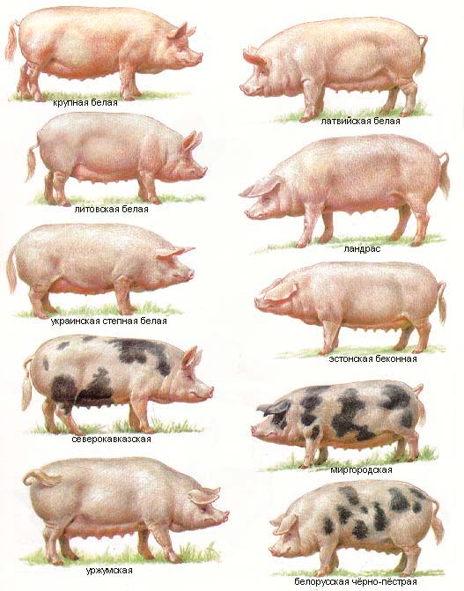
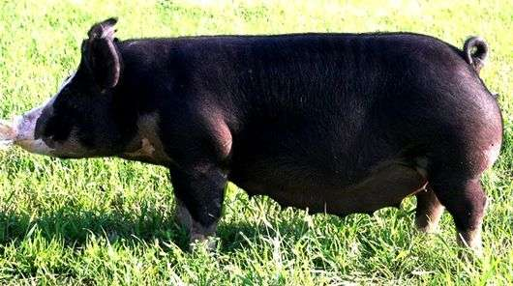
велика чорна

Slide 8
2.
Породи свиней м’ясного напряму продуктивності:
Полтавська м’ясна порода
Естонська беконна порода
Порода ландрас
Уельська порода.
Гемпширська порода.
Порода п’етрен.
Червона білопоясна порода

Slide 9
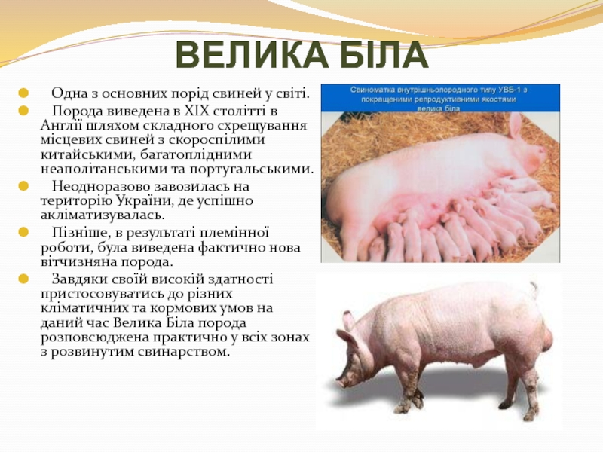

Slide 10
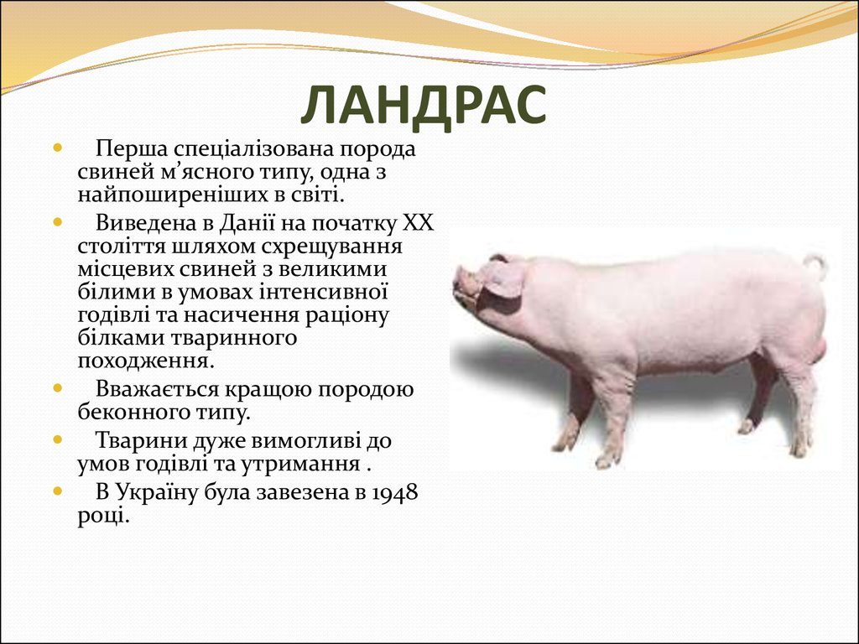

Slide 11
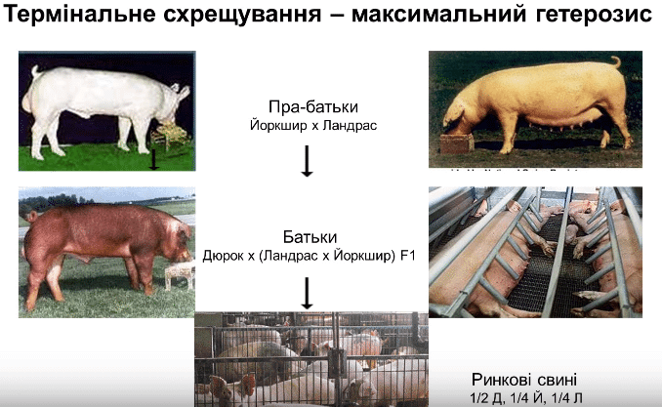

Slide 12
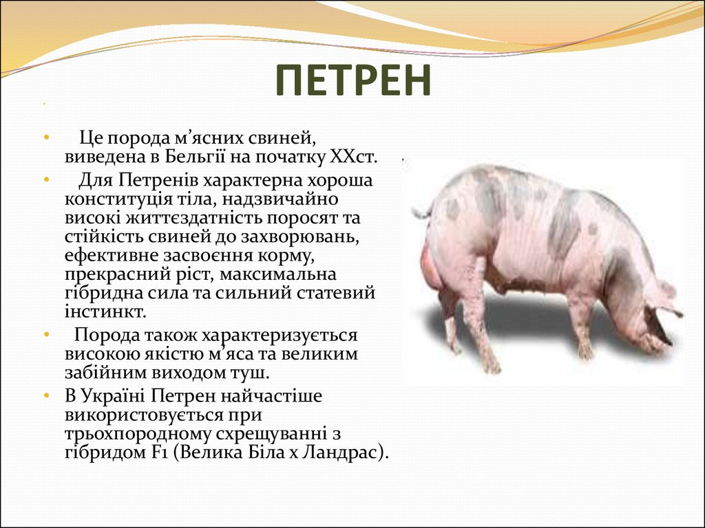

Slide 13
3. Породи овець тонкорунного та напівтонкорунного напрямів продуктивності
Зараз тонкорунне вівчарство в Україні провідне. Усі тонкорунні породи овець, що розводяться в країнах СНД, за вовновою та м’ясною продуктивністю поділяються на три групи:
вовнові,
вовново-м’ясні
м’ясо-вовноі.

Slide 14
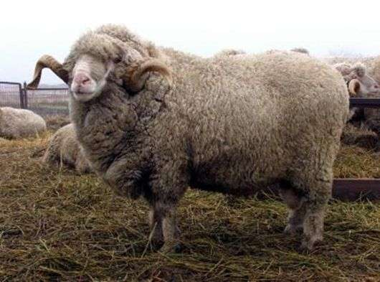
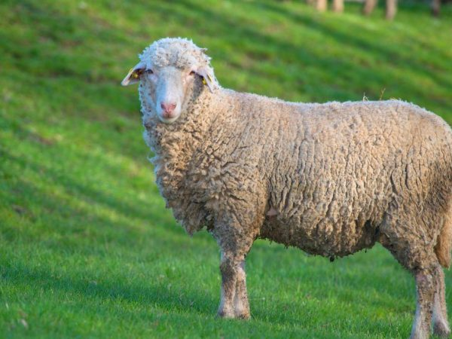
Вовново-м’ясні породи тонкорунних овець - Асканійська порода
До групи м’ясо-вовнових відносяться породи прекос, казахськатонкорунна, казахський архаромеринос, в’ятська, дагестанська гірська, волгоградська і грузинська тонкорунна жирнохвоста.
прекос
Асканійська порода

Slide 15
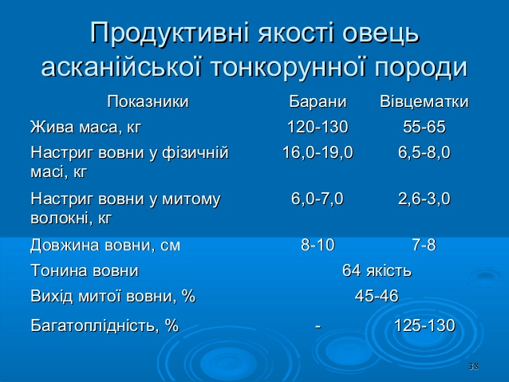

Slide 16
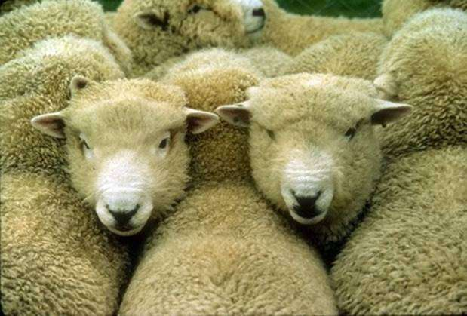
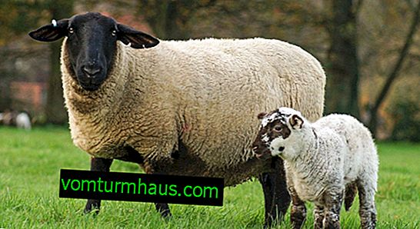
Усі напівтонкорунні породи овець, яких розводять в країнах СНД, поділяються на дві групи: вовново-м’ясні та м’ясо-вовнові.
До вовново-м'ясних відносяться вівці цигайської та грузинської напівтонкорунної,
до м'ясо-вовнових – породи англійського типу та корідель.
цигайська
англійського тип Суффолк

Slide 17
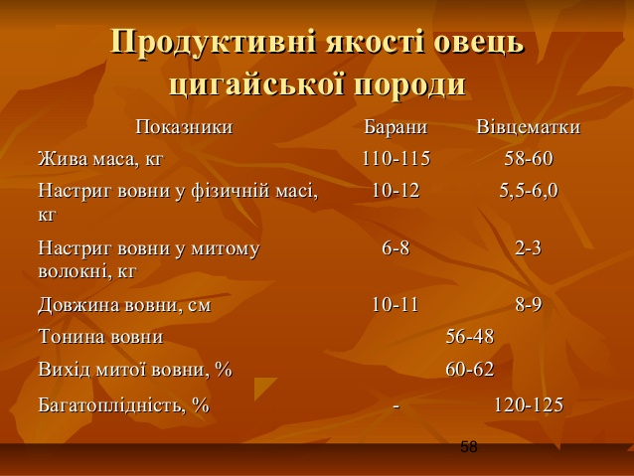

Slide 18
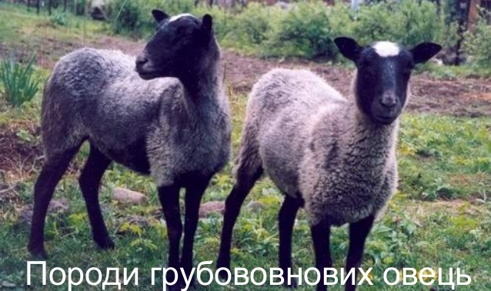
4. Породи овець з напівгрубою та грубою вовною
Напівгрубововні вівці відрізняються від інших тим, що мають неоднорідну вовну. Вона складається з пуху, перехідного волосу та ості, має більше пуху, ніж ості, пух дуже довгий, а ость порівняно тонка, хвиляста, м’яка на дотик

Slide 19
За сучасних умов грубововне вівчарство має важливе народногосподарське значення – воно дає м’ясо, жир, молоко, грубу вовну, шубні овчини та смушки. Потреба народного господарства в цій продукції велика і продовжує зростати.
Шубні вівці. Від овець цієї групи отримують найкращої якості овчини, заради яких їх і розводять. Окрім того, шубні вівці мають високу плодючість і добрі м’ясні якості. До цієї групи належать романівські, північні короткохвості і сибірські короткожирнохвості породи.

Slide 20
Смушкові породи овець.
В нашій країні до смушкових порід відносяться:
каракульська, сокільська і чушка.
До найбільш цінних м’ясо-сальних овець належать породи гіссарська, едельбаївська та джайдара.
М’ясо-вовново-молочні породи овець. Українська гірськокарпатська

Slide 21
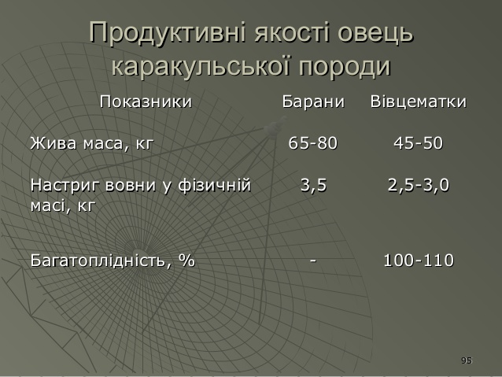

Slide 22
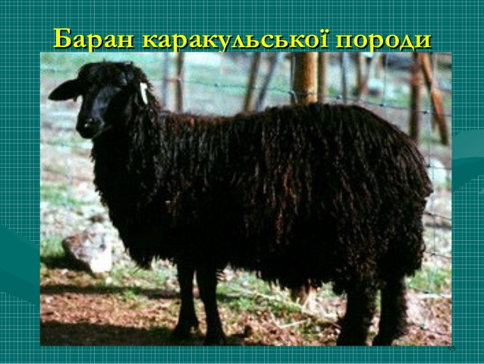
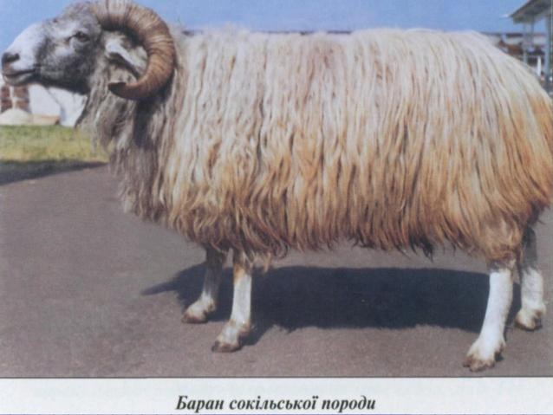

Slide 23
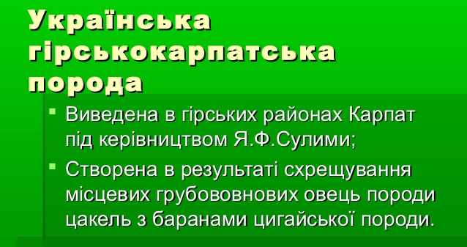
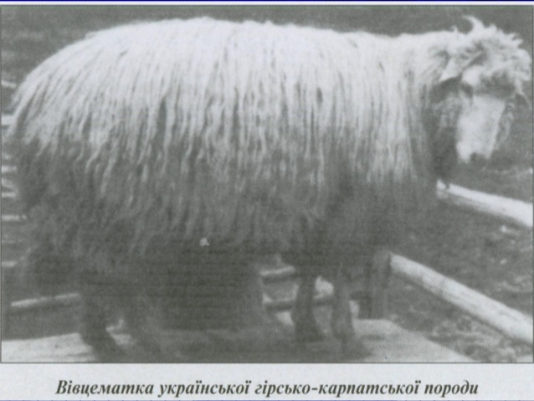

Slide 24
ДЯКУЮ ЗА УВАГУ!

